Slide 1
ГРЕЧЕСКИЙ СЛЕД в ТАВРИДЕ: ГРЕКИ В КРЫМУ ΕΝΔΟΣΚΟΠΩΝΤΑΣ στην ΙΣΤΟΡΙΚΗ ΑΛΗΘΕΙΑ Το ΕΛΛΗΝΙΚΟ ΙΧΝΟΣ στην ΤΑΥΡΙΔΑ ΟΙ ΕΛΛΗΝΕΣ της ΚΡΙΜΑΙΑΣ Новый цикл он-лайн лекций, дискурса и общения
Греки в истории Крыма в XIX веке

Slide 2
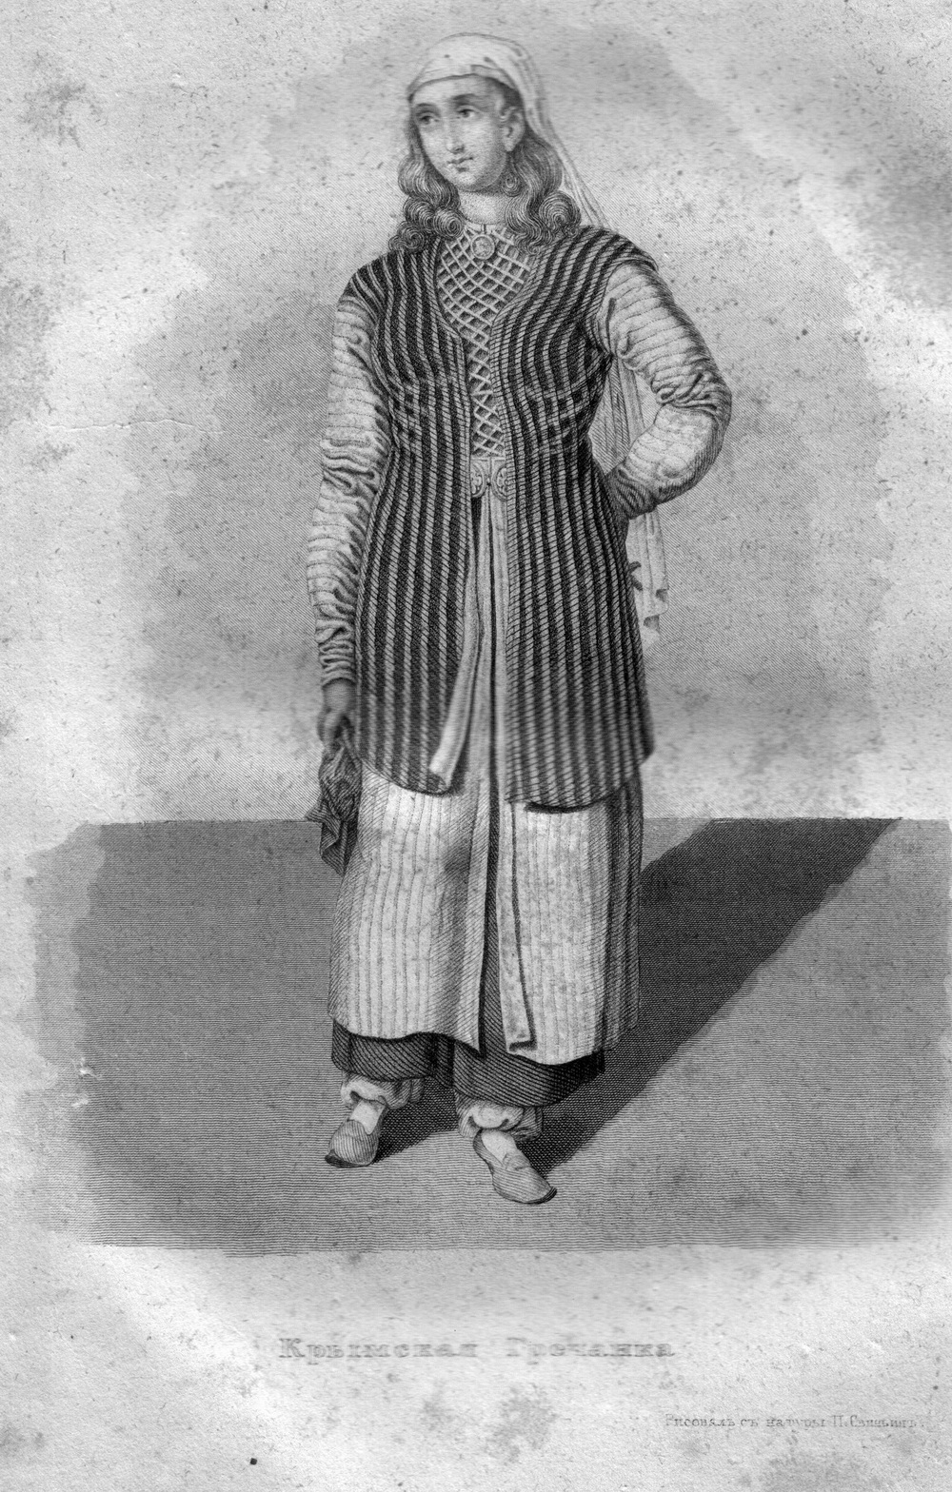
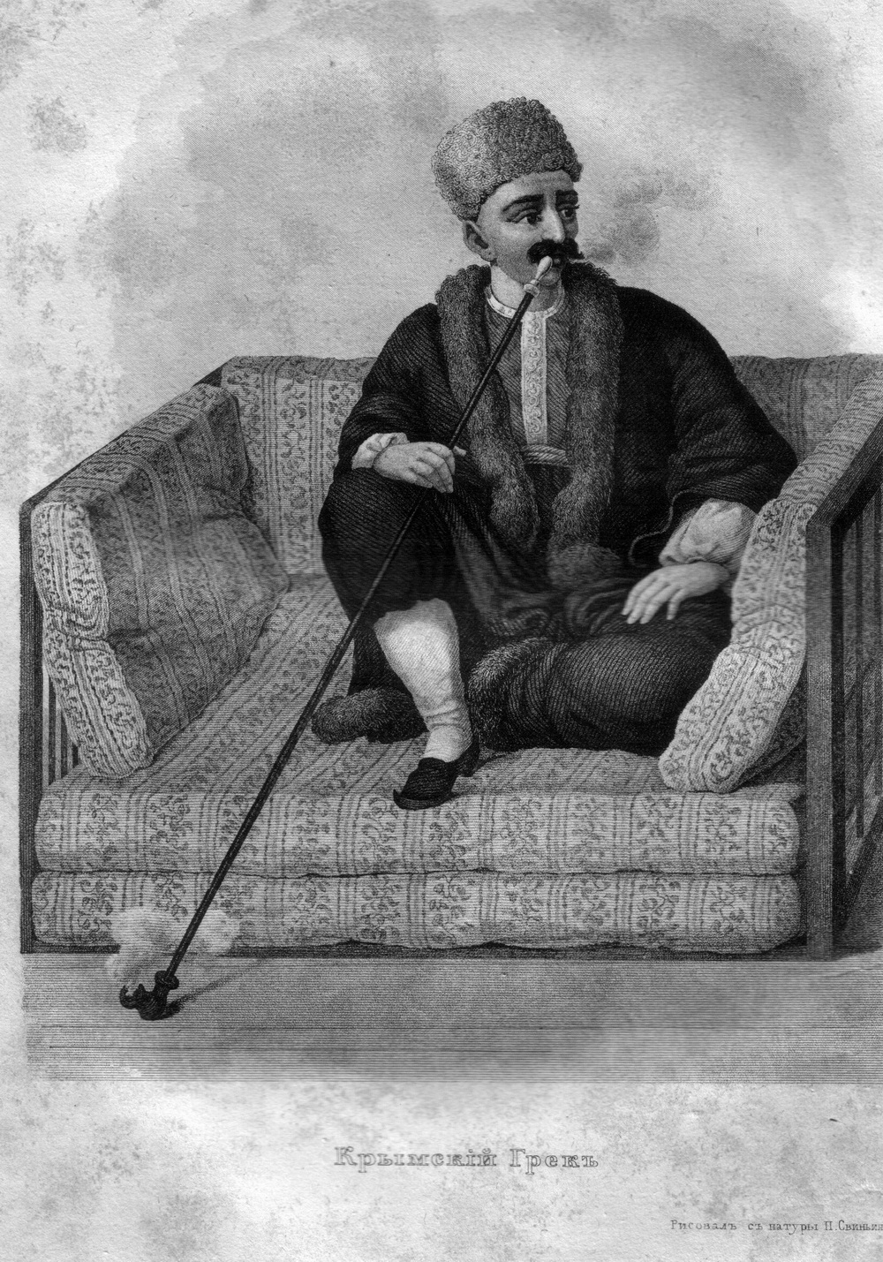
Этнические группы греков
Потомки греков, поселившихся в XVII – XIX в.в.
Потомки старожильческого населения Крыма, выведенного из Крыма в 1779 г.
Мигранты из пределов Османской империи

Slide 3
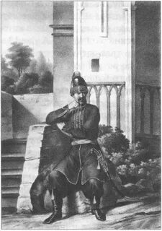
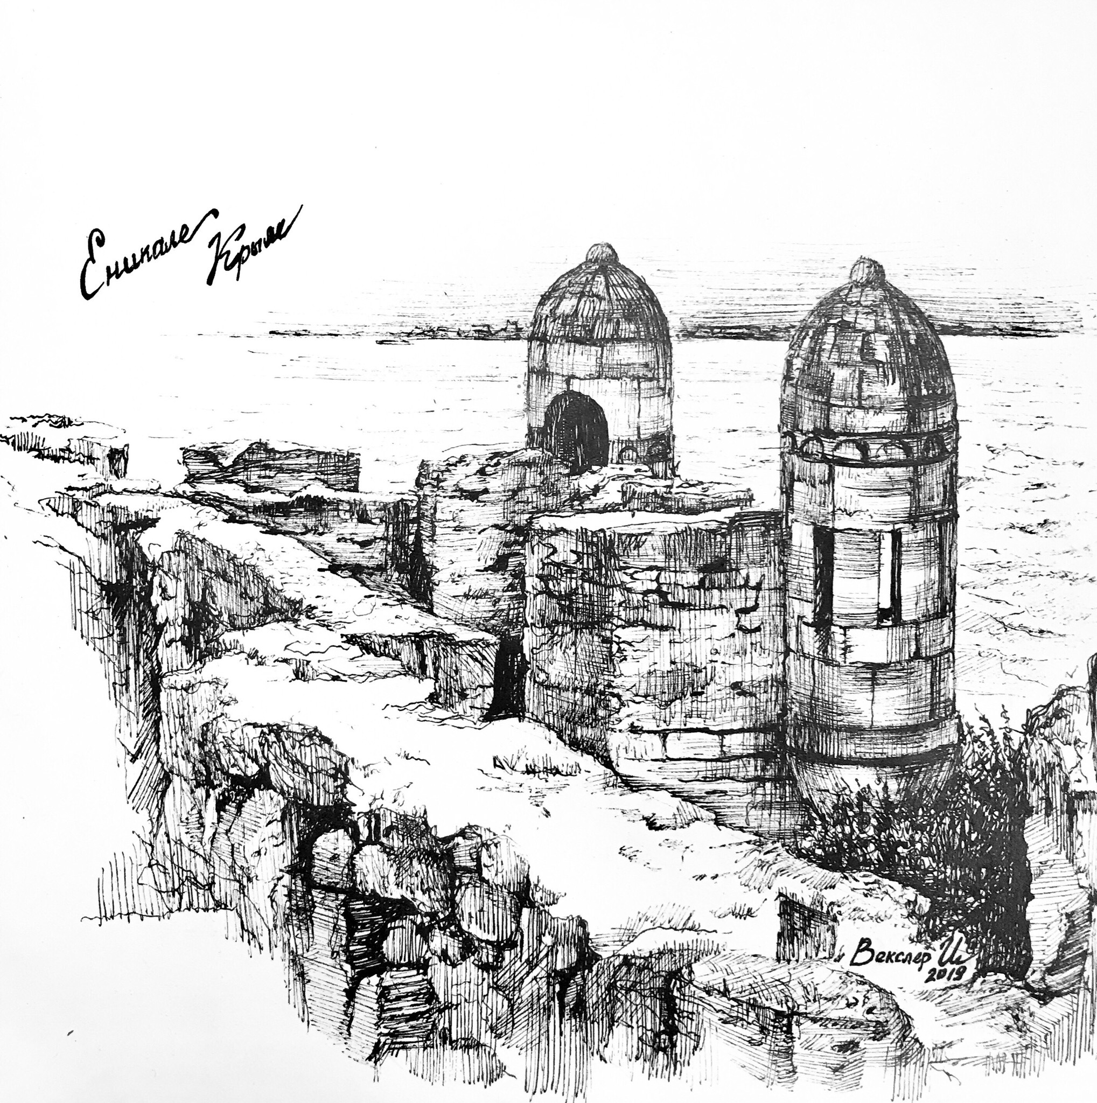
Кючук – Кайнарджийский мирный договор - самая большая волна переселенцев
1779 – 1783 - Греческий батальон в Керчи и Еникале
1783 - греческие общины в Феодосии, Керчи, Еникале
1784 – батальон переводится в Балаклаву (Кадыкой, Камара, Карань, Лака, Керменчик , Аутка, Алсу), 1797 – переименован в Балаклавский греческий батальон

Slide 4
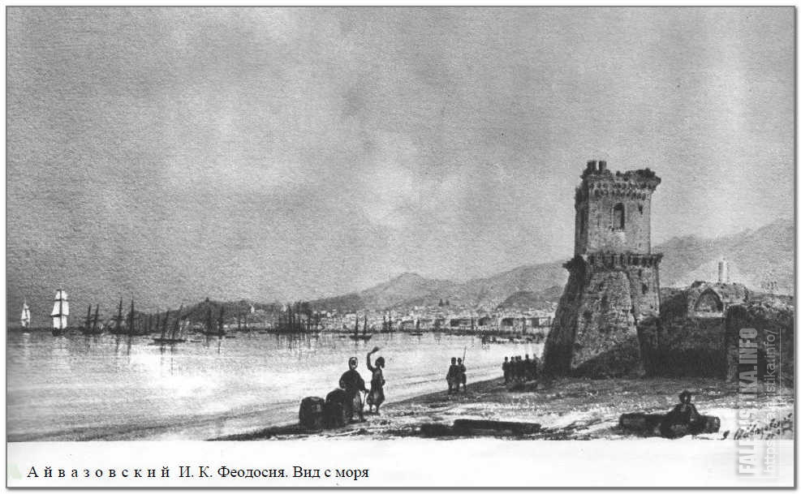
Конец XVIII - начало XIX века
Христианское население Крыма 14000 человек, из них 3200 греков в 18 населенных пунктах, в том числе :
Аутка – 27 семей;
Симферополь – 26 семей;
Феодосия – 28 семей;
Евпатория – 30 семей;
Перекоп – 17 семей

Slide 5
XIX век – рост миграции из османских провинций Румелии и Анатолии
«фракиоты», «малоазийцы», «константинопольцы»
1830 – переселенцы из Варны, Бургаса, Василико, Корфо – Колиба, Созополя и т.д. в Феодосию, Керчь, Евпаторию, Севастополь
«понтийцы» (Трапезунд, Батум, Эрзерум, Карс и др.)
1806 – 13 семей - Балта – Чокрак Симферопольского уезда (греки – каменщики)
1820-1830
1858-1862
Табак, виноград, сады

Slide 6
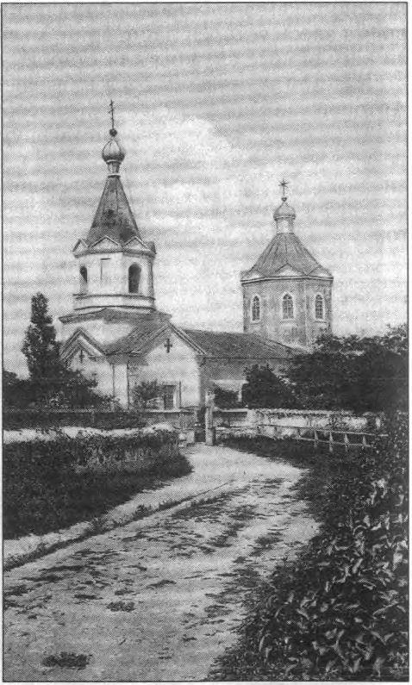
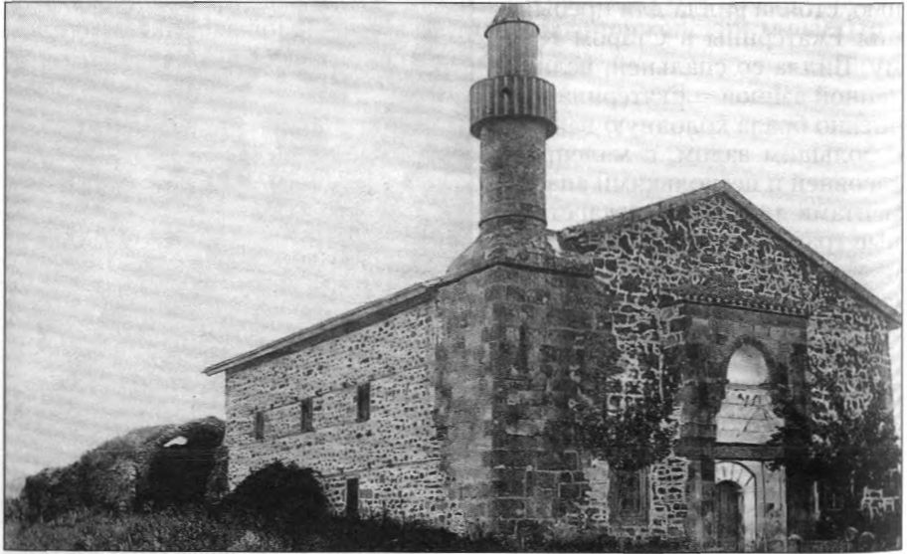
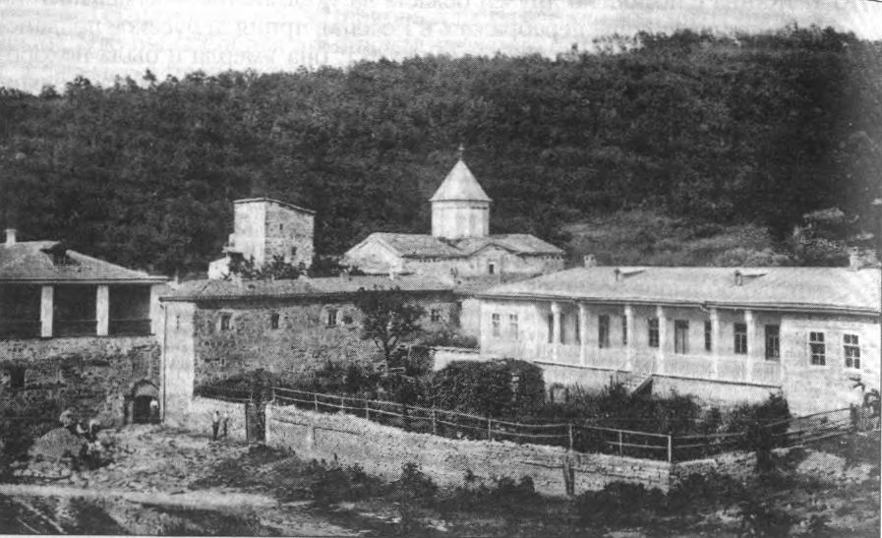
Русско – турецкая война 1806 – 1812г.г. «Задунайские переселенцы»
1810 –переселение 59 семей из колонии Большой Буялык в г.Старый Крым

Slide 7
Пантелеймоновский источник
1829 г. - произошло одно из самых известных исцелений на источнике - гречанки Евдокии Астераки от псориаза
Родители Евдокии поставили у источника поклонный крест, на который закрепили старинную икону Святого Пантелеймона, привезенную семейством Астераки из Греции
В 1893 г. архиепископ Алексий Второй благословил землю у родника под возведение часовни.

Slide 8
Восстановление церквей. Образование
Восстановление Успенского и Георгиевского монастырей
Восстановление и открытие церквей в Бахчисарае, Карасубазаре, Феодосии, Керчи, Лаках, Аутке и т.д.
Построены храмы в Балаклаве, Симферополе, Севастополе, Евпатории – Феодосийская духовная консистория
1811- уездное училище в Феодосии, Карасубазарское греческое училище, Бахчисарайское приходское училище
1830- уездное училище в Керчи

Slide 9
Балаклава. Ф.Ревелиоти
1779 - 1859
Пограничная служба
Карантинная служба
Мореходство /каботажное
Кораблестроение
Торговля
Рыболовство
Караульная служба

Slide 10
«Таврическая губерния, Симферопольский уезд, благополучная Балаклава»
1801- в батальоне 1194 человека
60 домов
20 лавок
2 город в Российском империи, население которого говорило только на греческом языке

Slide 11
г.Евпатория
к середине 70-х гг. XIX века в Евпатории проживало от 8 до 15 тыс. в том числе: караимов, татар русских, греков — 4765 (30%), армян,евреев, цыган и т.д.
1897 – частное греческое училище

Slide 12
Еникале.Керчь. Евстафий Дмитриевич Хаджопуло
«Боспорский» магистрат
1801 - 605 греков
1856 - 1240 греков (10% населения)
1897 – 5 место по численности населения

Slide 13
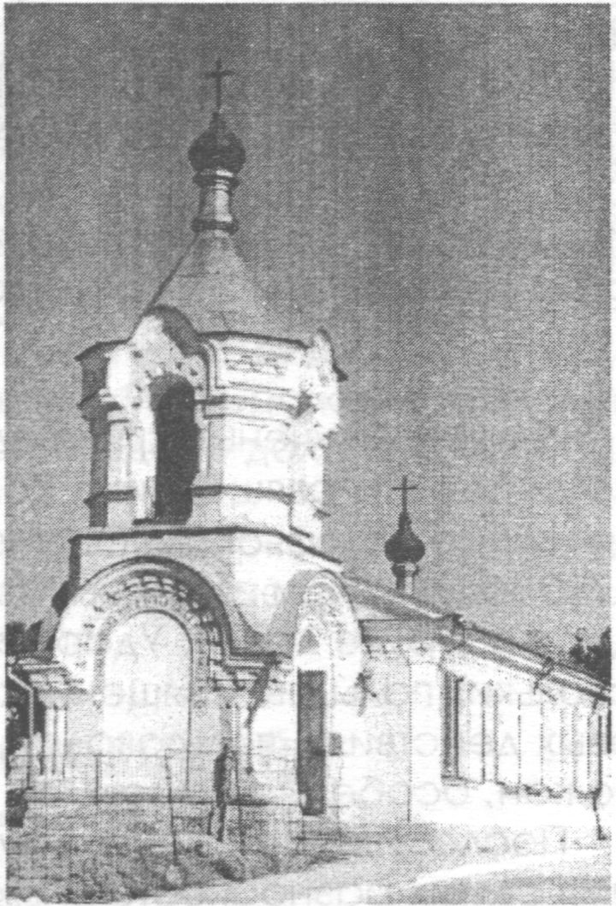
Симферополь – центр Таврийской губернии
1796 – первая греческая Свято-Троицкая церковь
1801- парафияне 125 мужчин и 95 женщин
1888- 543 мужчины и 615 женщин
Воскресная школа на 120 учеников

Slide 14
г.Севастополь - самый крупный город Крыма , 45 тыс.чел.
1833 – приходское училище (43 учащихся из состоятельных греческих семей)
1890- Греческое общество при церкви Святой Троицы
Школа при содействии Николаоса Грипариса

Slide 15
Церковь во имя Трех Святителей
7 августа 1890г . - построена на средства потомственного почетного гражданина Василия Феолого (75 тыс. рублей)
Фотография сделана со второго этажа Греческого училища, которое в 1890г. переместилось из дома Феолого на улице Екатерининской в новое двухэтажное здание рядом с Артиллерийской площадью, напротив новой греческой церкви Трех Святителей.

Slide 16
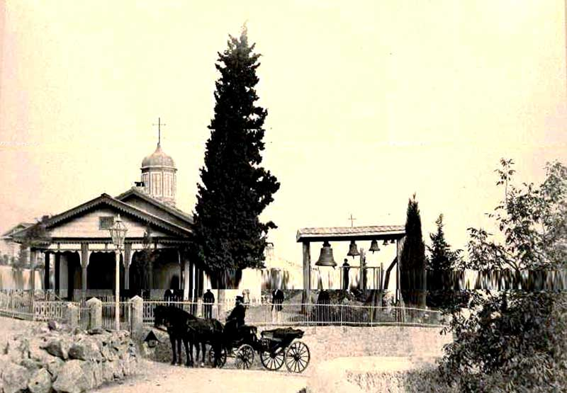
г. Ялта
Церкви:
Дмитрия Солунского
Ефимия Великого и Кирияки
Великомученика Федора Тирона (репатрианты из Мариуполя)

Slide 17
А.П.Чехов и Феодоровский храм
Едва был куплен участок в Аутке, к Чехову обратились соседи-греки, желавшие иметь в возводимом ими Феодоровском храме греческого священника.
Чехов побывал у тогдашнего архиепископа Таврического Николая, и тот просьбу удовлетворил: настоятелем назначили отца Василия Феодори.
Именно он в 1904 отслужил первую панихиду по рабу Божию Антону, когда в Ялту пришла из Германии телеграмма со скорбной вестью о смерти писателя.
Евгения Яковлевна, мать писателя, по приезде к сыну несколько лет посещала службы в Успенской церкви, а затем до самой смерти - в находившейся рядом с дачей церкви Феодора Тирона, где её и отпевали.

Slide 18
с.Аутка
Церковь Успения Святой Богородицы – 1863
Училище – 32 ученика греческих семей
«Коренные жители селения Аутки частью происходят из скифского поколения, а прочие происходят из греческого и русских, сверх того, в этом селении находится Ялтинская гарнизонная команда, посему богослужение отправляется пополам по-гречески и по-российски».

Slide 19
Летопись Таврической епархии Ялтинского уезда селения Аутки Успенской приходской церкви
1870 года Генваря 1 дня в селении Нижней Аутки Успения древняя церковь; ныне во услужении находятся по положению один священник отец Иордан Иаков Паидаси, переведенный по указу Таврической Духовной консистории от 30 июня 1864 г., согласно его прошению, из Карасубазарской св. Николаевской соборной церкви в настоящую должность; из здешних уроженцев, российскоподданный…
Жалованье получает из казны в год по 68 руб. 52 коп., да общества 125 руб., а за нахождение в плену во время Крымской войны в 1856 году награжден набедренником и бронзовым наперстным крестом с медалью, а в 1857 году апреля 17-го за усердную службу Всемилостивейше награжден бархатною фиолетового цвета камилавкою.
Аутинская дача по Высоч. повелению блаженной памяти императрицы Екатерины II в 1793 пожалована 18 семействам греков, в 1789 - переселившимся из Мариупольской округи на первобытное жительство….Дача эта отстоит от Ялты в полутора верстах.
Она получила название от греч. «ауто» …..Во время посещения Крыма Екатериной II к ней обратились …18 греческих семей с просьбой возвратить им их …землю. Императрица потребовала карту и, указав перстом, спросила: «Это ваша земля?» Греки согласно закивали: «Эта, эта».

Slide 20
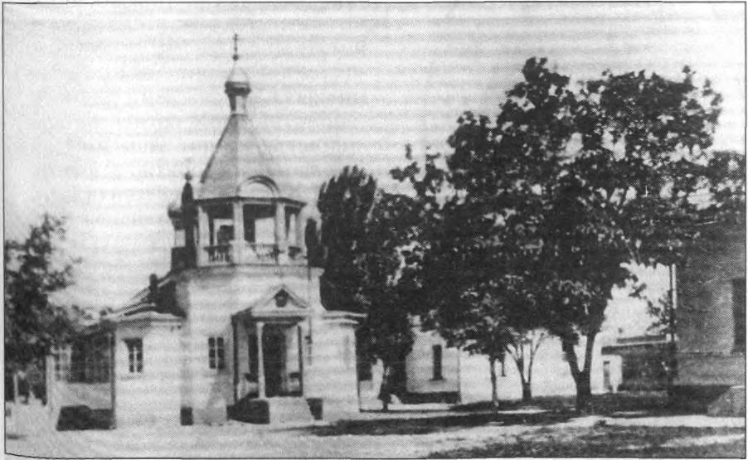
г.Феодосия
С 1787 года Введенская церковь - кафедральный храмом Феодосийской епархии. Принадлежала греческой общине города.
1794 г. -«место всегдашнего ... пребывания» греческих переселенцев с острова Занта с предоставлением им значительных льгот

Slide 21
Эммануил Эммануилович Грамматиков (1773 – 1829)
«…приближаясь к старости лет наших и воображая о смерти, могущей последовать и нечаянно, к тому ж имея благоприобретенное нами по документам на имя обоих нас движимое и недвижимое имение, но не имея у себя детей, разсудили заблаговременно…важность сего духовного нашего завещания в нижеследующем:
(Из п.5) …по воле нашей назначаем выдавать ежегодно из трех одну часть всем ближайшим родственникам Эммануила Грамматикова, то есть от родного его брата Дмитрия происходящим детям, племянникам и потомкам их, а из двух последних частей употреблять на жалованье одному достойному учителю греческого языка, по благоразсуждению общества, для обучения сирот и бедных детей грамоте, потом выдавать в пособие по мере необходимости совершенно бедным, которые не в силах сыскать себе пропитание, также делать назначения в году два раза для таковых же неимущих вдов, сирот и прочих пред праздниками Рождества Христова и Великой Пасхи, по раскладке общества….словом сказать, все приобретенные доходы употреблять единственно на благоугодныя дела и заведения, без различия наций и религии, на вечные времена неизменяемо.
(Из п.6) Таким образом недвижимое имение наше, по смерти обоих нас, поступившее в общественную церковную кассу и в распоряжение Греческого почетного общества на вышеизложенные предметы, должно остаться на вечные времена целостью и отнюдь ни под каким предлогом не заводить оное в продажу никому и ни за что…»

Slide 22
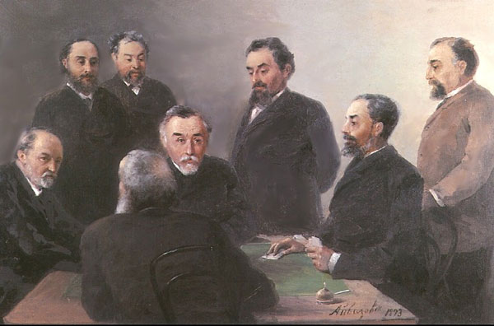
"И. К. Айвазовский в кругу друзей" 1893 Изображены сидящие за столом: И. К. Айвазовский (спиной к зрителю), слева от него Г. А. Дуранте, И.С.Грамматиков, М.Х. Лампси. Стоят слева направо: И. В. Дуранте, К. П. Зиони, А. С. Грамматиков, Н. С. Грамматиков.
Дуранте Густав Антонович – купец 1-ой гильдии, гласный Городской думы и Земской управы
Грамматиков Иван Ставрович (1841-1896)5 – губернский секретарь, мировой судья г. Феодосии
Лампси Михаил Харлампиевич (1840-1899) – зять И.К.Айвазовского,, предводитель дворянства Феодосийского уезда.
Дуранте Иосиф Викентьевач – городской голова, член Уездного земского собрания, мировой судья, гласный Уездного земского собрания.
Зиони К.П. – судебный пристав.
Грамматиков Александр Ставрович (1845-1910) – председатель Феодосийской земской управы, коллежский асессор.
Грамматиков Николай Ставрович (1844-?) – коллежский асессор.

Slide 23
с.Чернополье
1830- переселенцы из Корфо-Колимбо прибывают в Феодосию, 42-дневный карантин, поселение в селах Карабай, Найман, Сейт – Асан и др.
1856 – сельцо Карачоль
1869- переселение в Карачоль

Slide 25
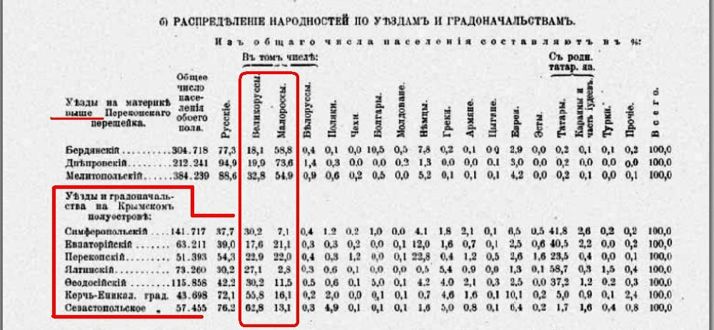
60-е годы XIX в.- начало бурного роста населения Крыма за счет переселенцев
В 1897 году доля русского населения (33,1%) края была почти равной общему количеству татар, украинцы составляли 11,8%, немцы — 5,8%, евреи — 4,7%, греки — 3,1%, армяне —1,5%. За 32 года, с 1865 по 1897 год, население увеличилось почти в три раза: с 194 000 до 547 000 человек.

Slide 26
Места компактного проживания греков в Крыму

Slide 27
Греческая община Крыма в 1897 году – 17114 человек
57% грекоязычных – горожане (9831)
53% грекоязычных – иностранноподданные:
- 1274 – греческоподанные (84% - горожане);
- 8000 – турецкоподданные (городские и сельские жители)
На 1000 мужчин – 700 женщин
Численное преобладание греков – «понтийцев» или «анатолийцев»

Slide 28
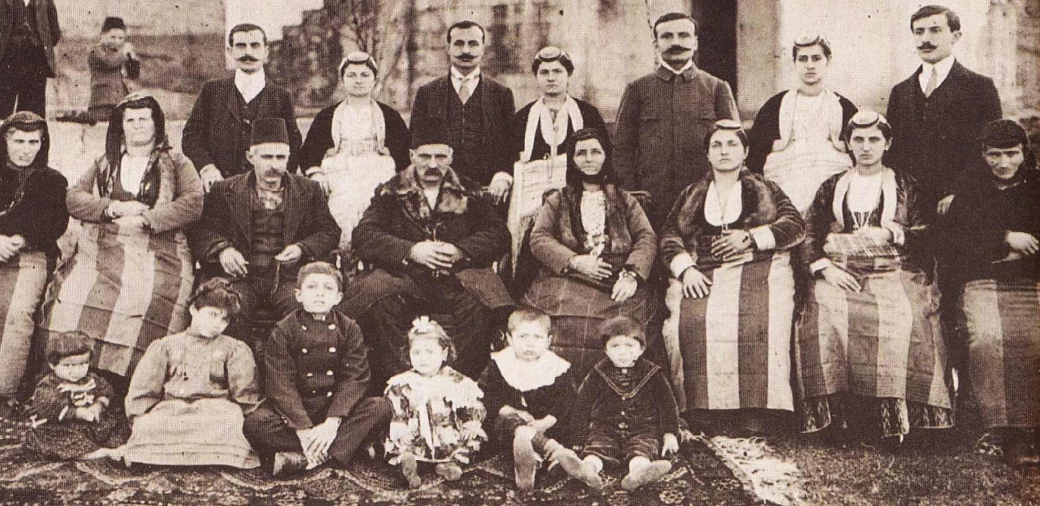

Slide 29
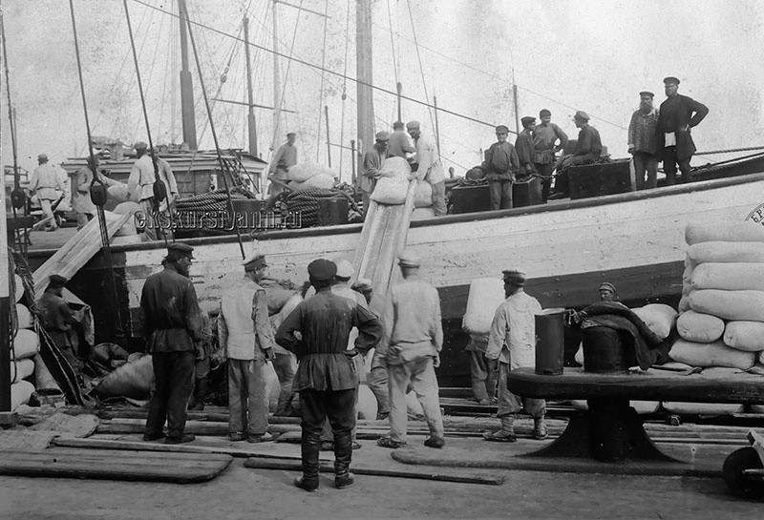
Основные занятия грекоязычных горожан
29% - торговля (2832 чел.с членами семей)
24% - другие сферы услуг (отельеры, рестораторы, парикмахеры, банщики, извозчики, прислуга и др. из мещан, купцов и «цеховых»
23% - ремесленники или «цеховые», занятые в перерабатывающей промышленности и производствах
13% - земледелие, скотоводство, рыбная ловля
11% - чиновники, военнослужащие, банкиры, землевладельцы, священники, работники сферы образования, медицины

Slide 30
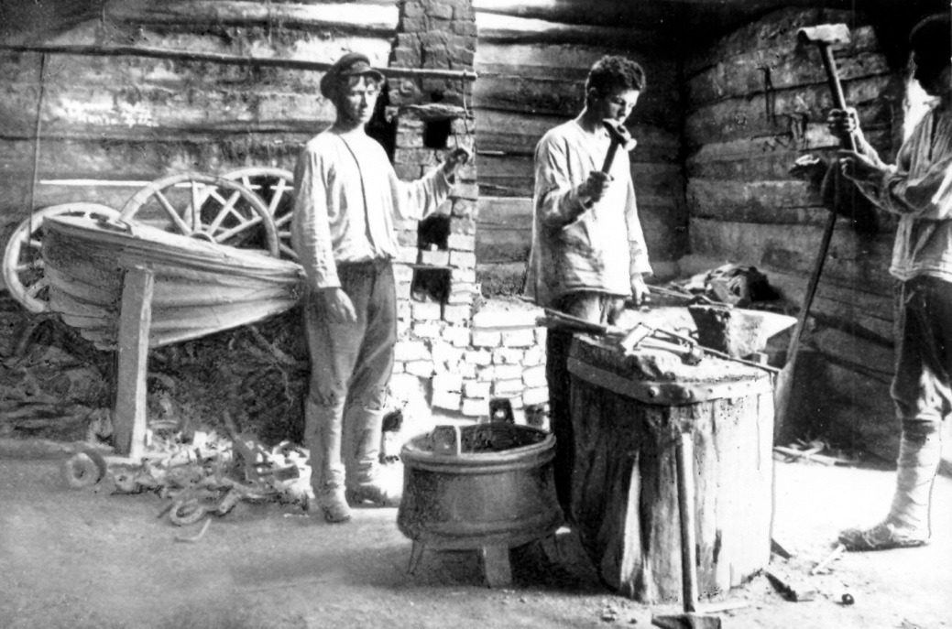
Основная ремесленная специализация
Греки – строители (404/766 – 34% греков- ремесленников)
Изготовители одежды (173/367 – 16%)
Обработчики продуктов питания (169/314 – 14%)
Обработчики металлов (121/305 – 13%)

Slide 31
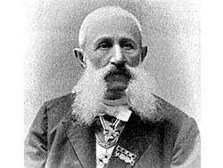
Греки на государственной службе
Блестящая карьера госслужащих - греки, носившие фамилии Апостолов, Газадинов, Граматиков, Гунали, Делазари, Делаграмматиков, Лампси, Лулудаки, Митакса, Мирьяли, Мазгана, Нотара, Панос, Папаставро, Папарупа, Тамара, Христофоров, Хартуляри, Хаджопуло, Цирули, Цомакион и др.
Первый Таврический губернский предводитель дворянства - грек Евстафий Нотара
Блестящая карьера несколько поколений греков-офицеров армии и флота из родов - Бардаки, Властари, Цириготи, Каламара, Кокораки, Лико, Лампси, Мавромихали, Моцениго, Попандопуло, Папалекси, Ревелиоти, Ставраки, Сотири, Тригони, Ханджоглу и др.

Slide 32
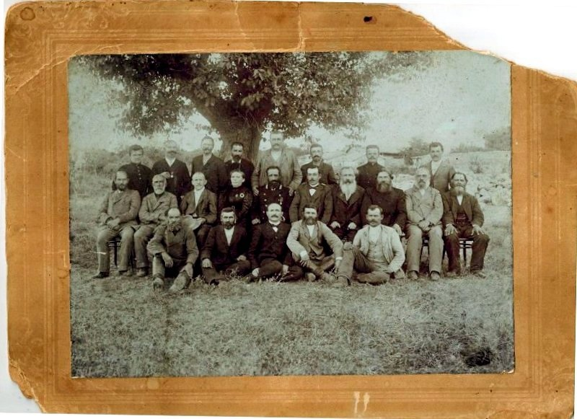
Греки в общественной жизни Крыма
Члены городских и земских управ: с 1871 по 1911 гг. из 304 гласных Симферопольской городской Думы 28 были греками;
многие являлись:
- городскими головами (М. Казн, 3. Афендулов и др.);
- уездными предводителями дворянства;
- градоначальниками и командирами портов

Slide 33
Греки в культурной жизни Крыма
Известные учителя (А. Хамарито, М. Канаки, А. Каламара и др.) известные врачи (Е. Лазарис, К. Торопьяно, А. Цанов и др.)
Активные члены Таврической учёной архивной комиссии (Д. Посполитаки, Д. Спиридонов и др.)
Известные писатели (В. Кондараки и др.)
Редакторы газет ( Н. Кондури - газета "Евпаторийский Вестник«)
Издатели ( X. Лампси - «Курьер Тавриды»)
Известные художники (А. Куинджи, М. Латри, Н. Химон, Г. Бояджиев и др. )

Slide 34
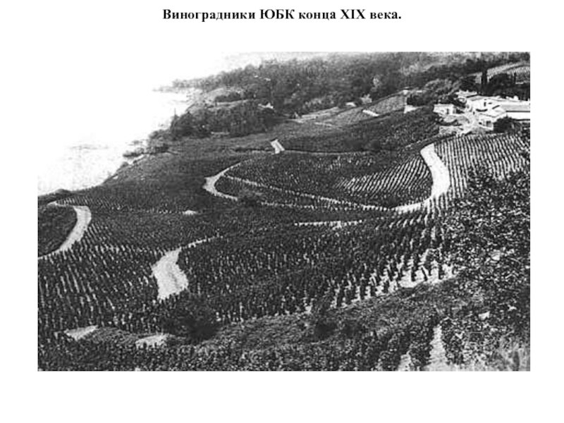
Греки – крупные землевладельцы
Много греков-чиновников и предпринимателей имели земельные наделы - "дачи" на южном берегу Крыма:
Грамматиков (более 14000 дес.),
Лампси (более 2000 дес.),
Кондараки (более 1029 дес.) и др.

Slide 35
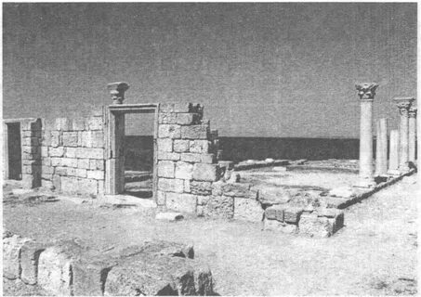
Греки Крыма XIX в.– часть эллинизма
Греческое консульство в Севастополе
Греческие вице-консульства : Керчь, Симферополь, Ялта, Евпатория
Патриотизм, меценатство,опыт, торговля, банковское дело, семейные связи, чутье и др.

